Slide 1
Chirokamp 2018

Slide 2
Algemene informatie
Waar?
Adres: Zagerijstraat 29
2275 Lille
Wanneer?
11-21 juli
Pinkels: 16-21 juli
Prijs?
Sp, Kw, Ti, Ti € 130 of €120 (zus van)
Pinkels € 90 of €80 (zus van)

Slide 3
11 juli
Camion inladen met valiezen:
Speelclub en kwiks gaan met de bus
Tippers en tiptiens vertrekken 11 juli met de fiets
Uur wordt nog meegedeeld

Slide 4
16 juli
Pinkels komen aan
Worden gebracht door ouders (inclusief valies)
14 uur aanwezig
Ouders krijgen korte rondleiding en nemen afscheid
Andere groepen zijn op dagtocht

Slide 5
21 juli
Einde kamp : ‘s middags
Ouders komen leden met auto halen
Afscheidsmoment + kampdans
Camion rijdt met alle valiezen naar het heem
Helpende handen altijd welkom!

Slide 6
Dagindeling
8h opstaan
8h30 opening + toneel
8h45 ontbijt + diensten
10h activiteit
12h middageten
13h platte rust
14h namiddagactiviteit
18h eten
19h30 slot + toneel + eventuele avondactiviteit
20h30 slapen pinkels
21h slapen speelclub
21h30 slapen kwiks

Slide 7
Inschrijven
Op de chiro
27 mei of 24 juni
Van 13u30 tot 14u of van 17u tot 17u30

Slide 8
Algemene info
GSM’s zijn NIET toegestaan
Er zullen postzegels, enveloppen en kaartjes te koop zijn op kamp
Postpakketjes met snoep zijn NIET toegelaten
Er is geen bezoekdag
Zakgeld meenemen (zie volgende dia)
Tiptiens slapen in tenten

Slide 9
Zakgeld
Pinkels € 6
Speelclub € 8
Kwiks €10
Tippers € 15
Tiptiens € 20
! Als je postzegels etc. wilt kopen neem je wat extra geld mee!

Slide 10
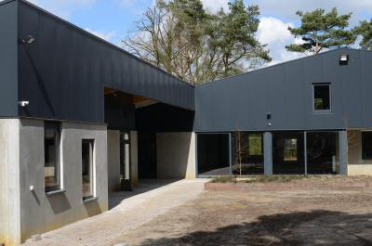

Slide 11
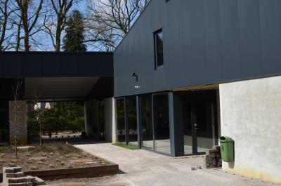

Slide 12
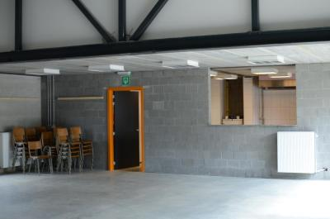

Slide 13
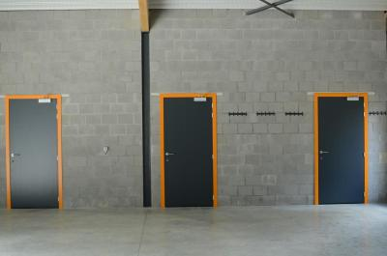

Slide 14
